Slide 1


İşletim Sistemleri Sürekli Entegrasyon Araçları
Fatih Bilgin Çınar Uygun
Cumhuriyet Üniversitesi Bilgisayar Mühendisliği Bölümü

Slide 2

İçerik
1. Temel Kavramlar ve Tanımlar
1.1 Yan Kavramlar ve Tanımlar
1.2 Sürekli Entegrasyon Araçları
1.3 Sürekli Entegrasyon Adımları
Kurulum
2.1 Jenkins Yükleme
3. Kaynakça

Slide 3

1. Temel Kavramlar ve Tanımlar
Entegrasyon : Kelime anlamı olarak birleşme,
bütünleşme ve uyumlu hale gelme demektir.
Sürekli entegrasyon (Continuous Integration CI)
Bir yazılım takımının ürettiği kodun sürekli ve sorunsuz olarak sisteme entegre edilmesini amaçlayan sistemdir. Kısaca açıklamak gerekirse, versiyon kontrol sistemindeki (VCS) her değişiklikten sonra, yani proje kodları üzerinde yapılan her değişikten sonra, tüm sistemin çalışır durumda olduğunu ve yapılan değişikliğin sistemin bazı bölümlerinde hataya yol açıp açmadığını tespit etmek için kullanılan yöntemdir.

Slide 4




1.1 Yan Kavramlar ve Tanımlar
Versiyon kontrol sistemi (VCS)
Birden fazla yazılımcının aynı anda, birbirinin değişikliklerini ezmeden, bir proje üzerinde çalışabilmesini sağlayan,
gerektiğinde eski bir kod kaydına ulaşmamıza yardımcı olan, (a tarihinde, b yazılımcısı tarafından yapılan, c açıklamalı kayıt)
eski ile yeni kod arasında karşılaştırma yapmak istediğimizde bize bu olanağı sağlayan sistemlerdir.

Slide 5






1.2 Sürekli Entegrasyon Araçları
Team City
Hudson
Diğer sürekli entegrasyon araçlarından bazıları :
Team Foundation Server, Zed, QuickBuild, Pulse, Parabuild, Mojo, Gump, Go,
FinalBuilder Server, easyCIS, Anthill, Bamboo, Buildbot, Continuum, Cruise Control

Slide 6

1.2 Sürekli Entegrasyon Araçları
Sürekli Entegrasyon Araçlarının Yararları
Hatalar hızlı bir şekilde bulunur ve çözüm süreci başlar,
Varsayımlar üzerinden değil, somut yazılım üzerinden test yapılması sağlanır,
Kişilerce tekrarlanmak zorunda olan süreçleri kısaltır ve otomatik hale getirir,
Her an deploy edilebilen yazılım çıkarılabilmesine olanak verir,
Projelerde saydamlık artar,
Yazılımcılara ve ürüne güven aşılanmış olur.

Slide 7
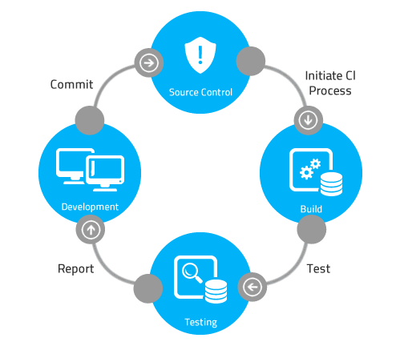
1.3 Temel Entegrasyon Adımları
Tipik CI süreci gündelik olarak şöyle işler:
1)Tüm yazılımcılar gün sonunda yaptığı işleri sürüm sistemine gönderir.
2) CI yazılımı yapılan işleri birleştirir.
3) Derleme öncesi denetimler yapılarak uygulamanın derleme için uygunluğu kontrol edilir.
4) CI derlemeyi yapar. Testler gerçekleştirilir.
5) Testler sonrasında geri kalan raporlar oluşturulur.
6) Sürüm test sistemlerine otomatik olarak deploy edilir.
7) İlgili kişiler günlük olarak durumdan haberdar edilir.

Slide 8
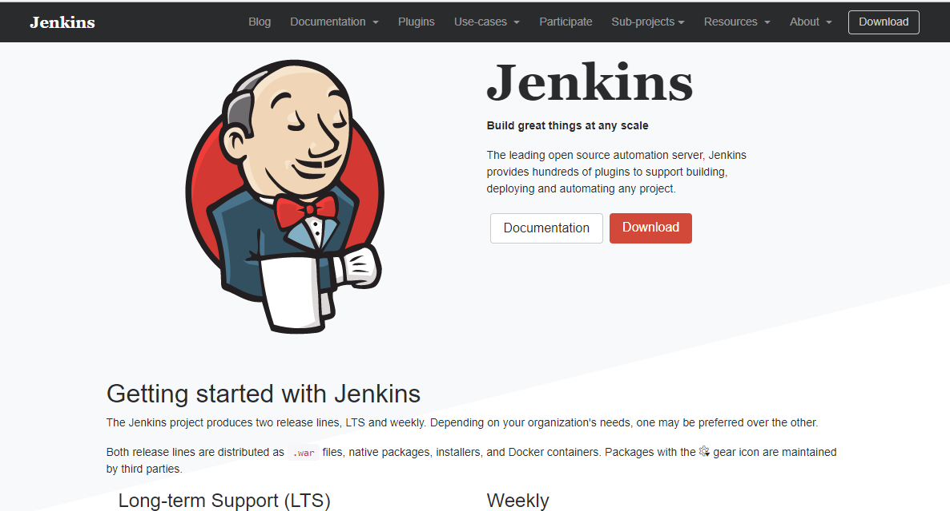
2. Kurulum
Jenkins kurulumu için https://jenkins.io/download sitesine gidilir.
Sayfanın alt tarafındaki işletim sitemine göre indirilebilir içerikler bulunur.

Slide 9
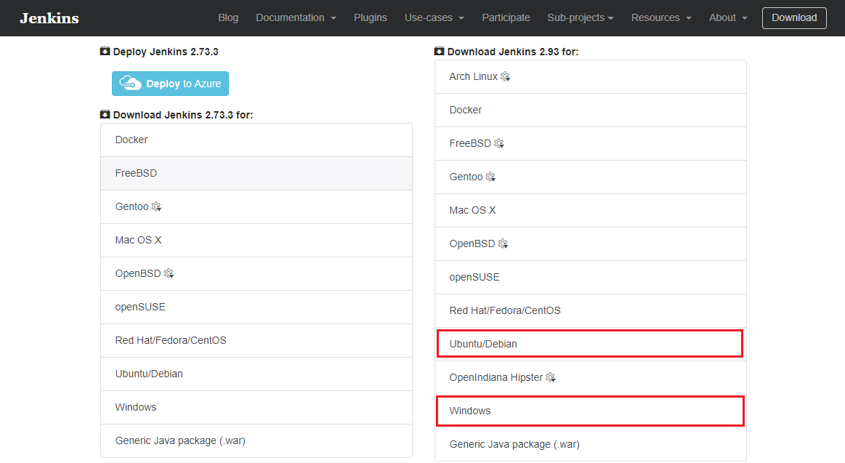
2. Kurulum
İndirilebilir içerik kısmından işletim sistemine uygun olan kurulum seçilir.

Slide 10
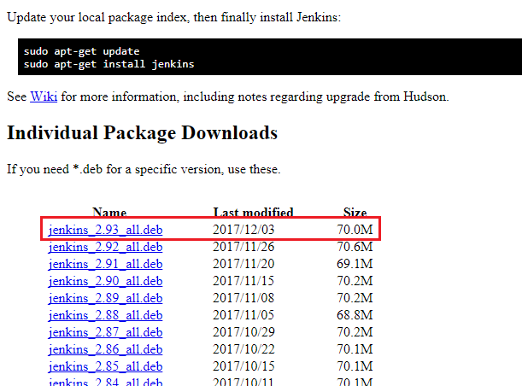
2. Kurulum
Ubuntu için Jenkins’in son versiyonu 2.93 indirilir.

Slide 11
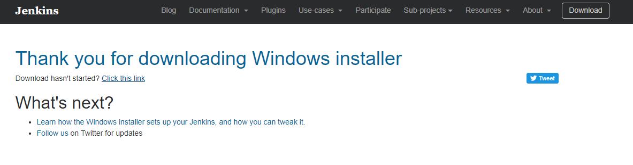
2. Kurulum
İndirme bittiğinde karşılaştığımız ekran.

Slide 12
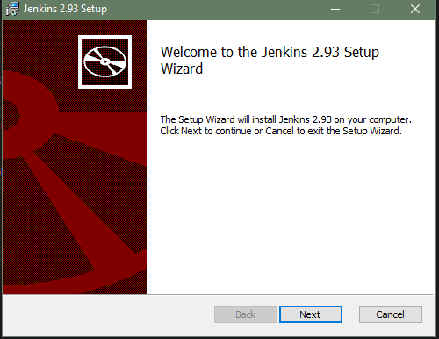
2.1 Kurulum
Jenkins kurulum dosyasına tıklanır.

Slide 13
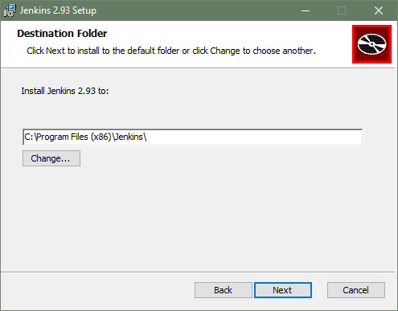
2.1 Kurulum
Kurulacak dizin seçilir.

Slide 14
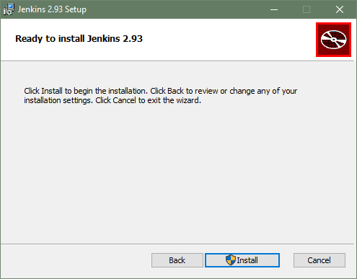
2.1 Kurulum

Slide 15
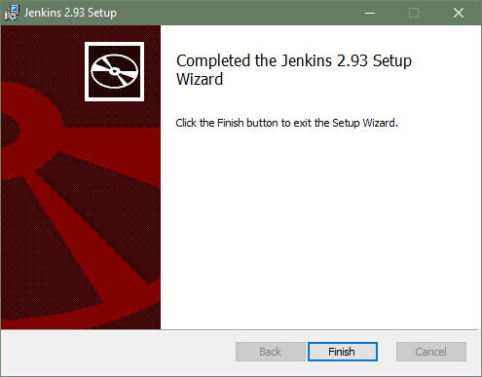
2.1 Kurulum
Kurulum bittiğinde karşılaştığımız ekran.

Slide 16
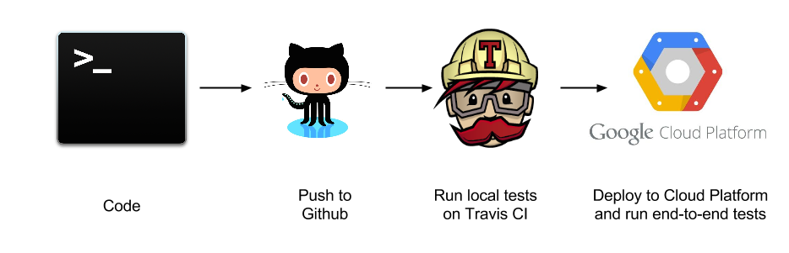
Uygulamalar Jenkins Üzerinden Gösterilecektir.
Run local tests on
Jenkins

Slide 17
Dinlediğiniz için teşekkürler

Slide 18
Kaynakça
http://beratdogan.blogspot.com.tr/2013/09/continuous-integration-surekli.html
http://bahattincinic.com/post/89734051749/continuous-integration-neyin-nesi-kimin-fesi
https://cenkcivici.wordpress.com/2007/08/09/surekli-entegrasyon-buyuk-bir-projede-uygulanmasi/
https://git-scm.com/book/tr/v1/Başlangıç-Sürüm-Kontrolü-Hakkında
https://hurriyetlabs.com/continuous-integration-ci-%C3%BCzerine-laflamalar-9b7f7d2dad07?gi=eea2671bcaaa
https://hurriyetlabs.com/teamcity-u%C3%A7tan-uca-ci-cd-ustas%C4%B1-2a8f42bd2ff9?source=---------0----------------
https://itseyirdefteri.wordpress.com/2010/11/10/surekli-entegrasyon-uzerine/
http://koddit.com/yazilim/versiyon-kontrol-sistemi-nedir/
http://sureklientegrasyon.blogspot.com.tr/2014/04/surekli-entegrasyon_3.html
http://sureklientegrasyon.blogspot.com.tr/2014/04/surekli-entegrasyon_3.html

Slide 19
Kaynakça
https://ufukhalis.net/2015/10/12/mercurial-versiyon-kontrol-sistemi/
https://topluluk.ozguryazilim.com.tr/wp-content/sunumlar/jenkins_gelistirici_sunucu_entegrasyonu/
https://www.mercurial-scm.org/
http://www.kurumsaljava.com/2008/11/26/surekli-entegrasyon-continuous-integration/
https://wiki.jenkins.io/display/JENKINS/Git+Plugin
http://www.yolinux.com/TUTORIALS/Jenkins-Java-builds.html
http://www.bogotobogo.com/DevOps/Jenkins/Jenkins_GitHub_Java_Application_Project_Build_Configuration_Maven.php
https://www.youtube.com/watch?v=C9rgVFYWb64

